Slide 1


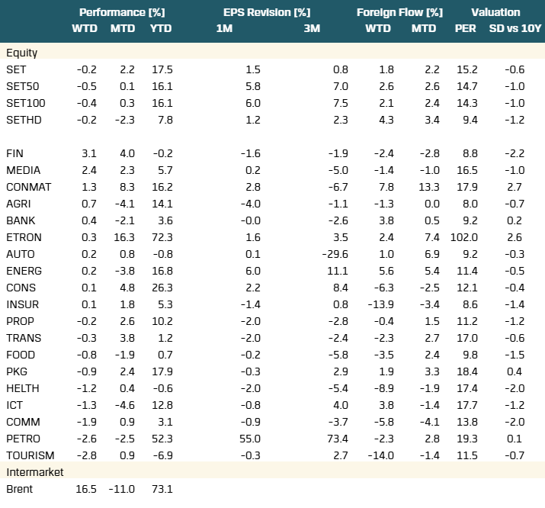
BLS WEALTH
Data-driven
RESEARCH
April 27, 2026
αlpha PULSE | Weekly strategy
Buy in May and (Higher) Yield All the Way | เริ่มสะสมพฤษภา เก็บเกี่ยวปันผลตลอดปี
หากตลาดปรับฐานเดือนพ.ค. จะเป็นจังหวะสะสมหุ้นปันผลคุณภาพ: ในเชิงฤดูกาล เดือนพฤษภาคมมักเป็นช่วงอ่อนตัวของตลาด โดยอิงสถิติปี 2014–2025 SET Index ปรับลงเฉลี่ยราว 1% (โอกาส ~60%) สอดคล้องกับดัชนีหุ้นปันผลสูง SETHD Index ที่ปรับลงเฉลี่ยราว 1.3% (โอกาส ~70%) ขณะที่กลุ่มธนาคารซึ่งเป็นเป้าหมายหลักของนักลงทุนสายปันผล มักเริ่มอ่อนตัวตั้งแต่เดือนเมษายนเฉลี่ย 2.8% จากแรงขายหลังขึ้นเครื่องหมาย XD ก่อนจะปรับลงต่ออีกเล็กน้อยราว 0.8% ในเดือนพฤษภาคม (โอกาส ~75%) แล้วจึงเริ่มสร้างฐานและทยอยฟื้นตัวในช่วงเดือนกรกฎาคม–สิงหาคม สะท้อน pattern ของแรงขายเชิงเทคนิคมากกว่าปัจจัยพื้นฐาน ดังนั้น การปรับฐานในเดือนพฤษภาคมจึงควรถูกมองเป็น “window of accumulation” สำหรับการสะสมหุ้นปันผลคุณภาพ มากกว่าการลดความเสี่ยงตาม seasonality แบบเดิม
ประเมินความน่าสนใจหุ้นปันผล: ปกติผลตอบแทนเงินปันผล (Dividend yield) ของ SET เฉลี่ยอยู่ราวๆ 3% กรอบ 2.5-4% ถ้า 3.5% ขึ้นไป (ราว +1SD เทียบค่าเฉลี่ย) ถือว่าสูง ขณะที่ ส่วนต่างผลตอบแทนเงินปันผล (Dividend yield gap) เทียบผลตอบแทนพันธบัตรรัฐบาลไทยรุ่น 10 ปี (10Y bond yield) ปกติ ค่าเฉลี่ยจะอยู่ที่ 1% กรอบ 0- 2.5% หากเกิน 1.5% (ราว +1SD เทียบค่าเฉลี่ย) ถือว่าสูง
โดยปัจจุบัน Dividend yield gap อยู่ที่ 1.7% ยังอยู่ในจุดสูงสุดใกล้เคียงช่วงโควิด (คาดการณ์ผลตอบแทนเงินปันผลปี 2026 ที่ 3.8% และ 10Y bond yield ที่ 2.1%) สูงกว่าค่าเฉลี่ย 10 ปี 1SD สะท้อนว่าหุ้นปันผลยังอยู่ในจุดที่น่าสนใจ
ในส่วนของหุ้นปันผลคุณภาพ 12 ตัว ปันผลสูง-สม่ำเสมอตลอด 3 ปีที่ผ่านมา อ้างอิงจากรายงาน “ปลูกพอร์ตปันผล 4 ฤดู ยกระดับผลตอบแทน-รับกระแสเงินสดทุกไตรมาส (Yield-boosted Dividend Farming)”
หุ้นที่ยังมีคาดการณ์อัตราผลตอบแทนเงินปันผลในระดับสูงมาก-เกินค่าเฉลี่ย 10 ปีเกิน 2SD ใกล้ช่วงโควิด เช่น KTB (6.7%), KBANK (6.3%), COM7 (5.2%), BDMS (4.3%), CPN (4.2%)
หุ้นที่ยังมีคาดการณ์อัตราผลตอบแทนเงินปันผลในระดับสูง-เกินค่าเฉลี่ย 10 ปีเกิน 1SD เช่น SCB (8.0%), PTT (6.0%), TLI (5.7%)
(รายละเอียดในหน้า 4-5)
Dividend Timing Debate ซื้อก่อน หรือหลัง XD ดีกว่ากัน?: ในภาวะเศรษฐกิจและกำไรที่เติบโตจำกัด บทบาทของเงินปันผล (Dividend Yield) กลายเป็นแหล่งผลตอบแทนหลัก ขณะที่ปัจจัยเชิงฤดูกาล (seasonality) อย่าง “Sell in May” ยังคงเป็นกรอบคิดของตลาด โดยหากพิจารณาสถิติช่วงปี 2014–2025 จะพบว่า กลยุทธ์เข้าซื้อหุ้นกลุ่มธนาคารก่อนขึ้น XD และถือผ่านไปถึงเดือนพฤษภาคม แม้รวมเงินปันผลแล้วมักให้ผลตอบแทนใกล้ศูนย์หรืออาจติดลบเล็กน้อย สะท้อนแรงกดดันจากการปรับฐานหลัง XD อย่างไรก็ตาม ภาพดังกล่าวเริ่มเปลี่ยนไปอย่างมีนัยในช่วง 3 ปีหลัง โดยผลตอบแทนรวมเงินปันผล (total return) จากการเข้าซื้อในเดือนเมษายนก่อน XD และถือถึงพฤษภาคมกลับเป็นบวกอย่างชัดเจน บ่งชี้ว่าตลาดเริ่มให้มูลค่ากับกระแสเงินสด (income) มากขึ้น และ dividend yield ที่อยู่ในระดับสูงได้ช่วยดูดซับ downside พร้อมหนุนการฟื้นตัวของราคาในระยะสั้น สะท้อนการเปลี่ยนผ่านจาก “seasonality-driven exit” ไปสู่ “income-driven positioning” มากขึ้นในรอบปัจจุบัน
SET target: 1550
Weekly PULSE:
ราชกิจจาประกาศยุบสภา
ประกาศวันเลือกตั้ง
พรรคส่งผู้สมัคร ส.ส.
12 ธ.ค.
13-17 ธ.ค.
20-28 ธ.ค.
8 ก.พ.
มี.ค.- ต้น เม.ย.
เม.ย.
พ.ค.
เลือกตั้ง
ประกาศ ส.ส. อย่างทางการ
เลือกนายก/แต่งตั้งคณะรัฐมนตรี
รัฐบาลใหม่
Fundamental picks (ราคาปิดวันที่ 23 เม.ย.)
(รายละเอียดในหน้า 4-5)
Wealth Research
พิริยพล คงวาณิช
นักกลยุทธ์/ผู้จัดการกองทุน/
นักวิเคราะห์การลงทุนปัจจัยพื้นฐานด้านหลักทรัพย์
Piriyapon.kon@bualuang.co.th
+66 2 618 1333
อิทธิ สุตัณฑวิบูลย์
ผู้ช่วยนักวิเคราะห์
Notes:
10 ตัวหลักแรก แต่ละช่วง มีตัวไหนบ้าง แต่ละรอบ list มา --- ค่อยเติม ตัวใหม่เข้ามา >>> infra + financial >>> เข้าหุ้น top 10, + essential sector / infra . ict bank /
Manufact + earnings ฟื้น >>>> เทียบ 3 วงจร

Slide 2

αlpha PULSE |
Weekly strategy
BLS WEALTH
เดือนพฤษภาคมมักเป็นช่วงอ่อนตัวของตลาด
ในเชิงฤดูกาล อิงสถิติปี 2014–2025
อิงสถิติปี 2014–2025 SET Index ปรับลงเฉลี่ยราว 1% (โอกาส ~60%) สอดคล้องกับดัชนีหุ้นปันผลสูง SETHD Index ที่ปรับลงเฉลี่ยราว 1.3% (โอกาส ~70%)
ขณะที่ กลุ่มธนาคารซึ่งเป็นเป้าหมายหลักของนักลงทุนสายปันผล มักเริ่มอ่อนตัวตั้งแต่เดือนเมษายนเฉลี่ย 2.8% จากแรงขายหลังขึ้นเครื่องหมาย XD ก่อนจะปรับลงต่ออีกเล็กน้อยราว 0.8%
ในเดือนพฤษภาคม (โอกาส ~75%) แล้วจึงเริ่มสร้างฐานและทยอยฟื้นตัวในช่วงเดือนกรกฎาคม–สิงหาคม สะท้อน pattern ของแรงขายเชิงเทคนิคมากกว่าปัจจัยพื้นฐาน ดังนั้น การปรับฐานในเดือนพฤษภาคมจึงควรถูกมองเป็น “window of accumulation” สำหรับการสะสมหุ้นปันผลคุณภาพ มากกว่าการลดความเสี่ยงตาม seasonality แบบเดิม
ราชกิจจาประกาศยุบสภา
ประกาศวันเลือกตั้ง
พรรคส่งผู้สมัคร ส.ส.
12 ธ.ค.
13-17 ธ.ค.
20-28 ธ.ค.
ประกาศ ส.ส. อย่างทางการ
เลือกนายก/แต่งตั้งคณะรัฐมนตรี
รูปที่ 1: เดือนพฤษภาคมมักเป็นช่วงอ่อนตัวของตลาด - Iอิงสถิติปี 2014–2025 SET Index ปรับลงเฉลี่ยราว 1% (โอกาส ~60%) สอดคล้องกับดัชนีหุ้นปันผลสูง SETHD Index ที่ปรับลงเฉลี่ยราว 1.3% (โอกาส ~70%)
SET index
SETHD index
รูปที่ 2: กลุ่มธนาคารมักเริ่มอ่อนตัวตั้งแต่เดือนเมษายนจากแรงขายหลังขึ้นเครื่องหมาย XD ก่อนจะปรับลงต่ออีกในเดือนพฤษภาคม แล้วจึงเริ่มสร้างฐานและทยอยฟื้นตัวในช่วงเดือนกรกฎาคม–สิงหาคม
SETBANK index
Source: Bualuang Research
Notes:
10 ตัวหลักแรก แต่ละช่วง มีตัวไหนบ้าง แต่ละรอบ list มา --- ค่อยเติม ตัวใหม่เข้ามา >>> infra + financial >>> เข้าหุ้น top 10, + essential sector / infra . ict bank /
Manufact + earnings ฟื้น >>>> เทียบ 3 วงจร

Slide 3
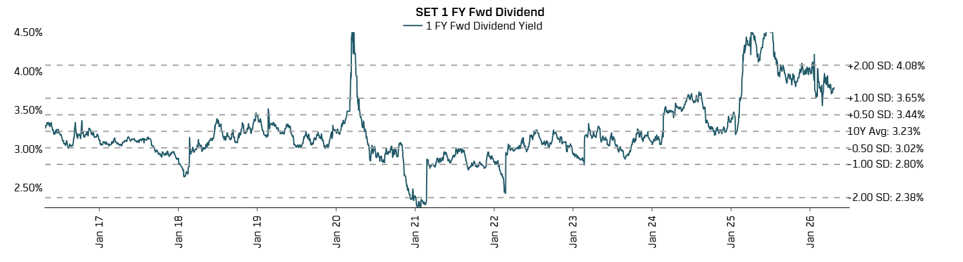
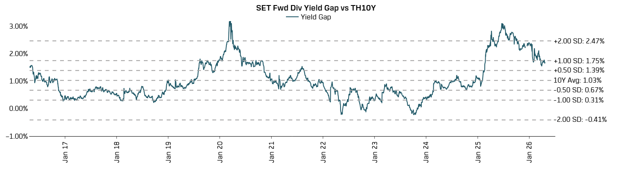
αlpha PULSE |
Weekly strategy
BLS WEALTH
ประเมินประเมินความน่าสนใจ
ยีลด์เท่าไรถึงพอ?
ปกติผลตอบแทนเงินปันผล (Dividend yield) ของ SET เฉลี่ยอยู่ราวๆ 3% กรอบ 2.5-4% ถ้า 3.5% ขึ้นไป (ราว +1SD เทียบค่าเฉลี่ย) ถือว่าสูง ขณะที่ ส่วนต่างผลตอบแทนเงินปันผล (Dividend yield gap) เทียบผลตอบแทนพันธบัตรรัฐบาลไทยรุ่น 10 ปี (10Y bond yield) ปกติ ค่าเฉลี่ยจะอยู่ที่ 1% กรอบ 0- 2.5% หากเกิน 1.5% (ราว +1SD เทียบค่าเฉลี่ย) ถือว่าสูง
โดยปัจจุบัน Dividend yield gap อยู่ที่ 1.7% ยังอยู่ในจุดสูงสุดใกล้เคียงช่วงโควิด
(คาดการณ์ผลตอบแทนเงินปันผลปี 2026 ที่ 3.8% และ 10Y bond yield ที่ 2.1%) สูงกว่าค่าเฉลี่ย 10 ปี 1SD สะท้อนว่าหุ้นปันผลยังอยู่ในจุดที่น่าสนใจ
ราชกิจจาประกาศยุบสภา
ประกาศวันเลือกตั้ง
พรรคส่งผู้สมัคร ส.ส.
12 ธ.ค.
13-17 ธ.ค.
20-28 ธ.ค.
ประกาศ ส.ส. อย่างทางการ
เลือกนายก/แต่งตั้งคณะรัฐมนตรี
รูปที่ 3: หุ้นปันผลยังอยู่ในจุดที่น่าสนใจ -ปัจจุบัน Dividend yield gap อยู่ที่ 1.7% ยังอยู่ในจุดสูงสุดใกล้เคียงช่วงโควิด (คาดการณ์ผลตอบแทนเงินปันผลปี 2026 ที่ 3.8% และ 10Y bond yield ที่ 2.1%) สูงกว่าค่าเฉลี่ย 10 ปี 1SD
Dividend yield
Dividend yield gap
Source: Bualuang Research
Notes:
10 ตัวหลักแรก แต่ละช่วง มีตัวไหนบ้าง แต่ละรอบ list มา --- ค่อยเติม ตัวใหม่เข้ามา >>> infra + financial >>> เข้าหุ้น top 10, + essential sector / infra . ict bank /
Manufact + earnings ฟื้น >>>> เทียบ 3 วงจร

Slide 4
αlpha PULSE |
Weekly strategy
BLS WEALTH
หุ้นปันผลคุณภาพ ปันผลสูง-สม่ำเสมอ น่าสะสมช่วงพ.ค.
หุ้นที่ยังมีคาดการณ์อัตราผลตอบแทนเงินปันผลในระดับสูงมาก-เกินค่าเฉลี่ย 10 ปีเกิน 2SD ใกล้ช่วงโควิด เช่น KTB (6.7%), KBANK (6.3%), COM7 (5.2%), BDMS (4.3%), CPN (4.2%)
หุ้นที่ยังมีคาดการณ์อัตราผลตอบแทนเงินปันผลในระดับสูง-เกินค่าเฉลี่ย 10 ปีเกิน 1SD
เช่น SCB (8.0%), PTT (6.0%), TLI (5.7%)
ราชกิจจาประกาศยุบสภา
ประกาศวันเลือกตั้ง
พรรคส่งผู้สมัคร ส.ส.
ประกาศ ส.ส. อย่างทางการ
12 ธ.ค.
13-17 ธ.ค.
20-28 ธ.ค.
เลือกนายก/แต่งตั้งคณะรัฐมนตรี
รูปที่ 4: คาดการณ์อัตราผลตอบแทนเงินปันผล เทียบค่าเฉลี่ยในอดีต
Source: Bualuang Research
Notes:
10 ตัวหลักแรก แต่ละช่วง มีตัวไหนบ้าง แต่ละรอบ list มา --- ค่อยเติม ตัวใหม่เข้ามา >>> infra + financial >>> เข้าหุ้น top 10, + essential sector / infra . ict bank /
Manufact + earnings ฟื้น >>>> เทียบ 3 วงจร

Slide 5
αlpha PULSE |
Weekly strategy
BLS WEALTH
Stress Test เงินปันผล
ประเมิน Downside ของ Dividend Yield ภายใต้ Worst-case Scenario
รูปที่ 5: ประเมินอัตราผลตอบแทนเงินปันผล (ราคาปิดวันที่ 23 เม.ย.)
ประกาศ ส.ส. อย่างทางการ
Source: Bualuang Research
เราประเมินความยั่งยืนของผลตอบแทนเงินปันผล (Dividend Yield) ภายใต้สมมติฐานเชิงลบ (worst-case scenario) ในแต่ละกลุ่มอุตสาหกรรม เพื่อสะท้อนความเสี่ยงด้านกำไรและกระแสเงินสดที่อาจเกิดขึ้น โดยตั้งสมมติฐานหลัก ได้แก่ กลุ่มธนาคาร (Bank) มี credit cost สูงขึ้น +10bps จาก base case, กลุ่มค้าปลีก (Retailers) SSS ลดลง -2%, กลุ่มศูนย์การค้า (Mall) รายได้ค่าเช่า (Same-store rental rate) ลดลง -1 ถึง -2%, กลุ่มพลังงาน (O&G) เผชิญปริมาณขายอ่อนแอ, กลุ่ม ICT มี ARPU ชะลอตัว, กลุ่มโรงพยาบาล (Healthcare) จำนวนผู้ป่วยลดลง, กลุ่มสาธารณูปโภค (Utility) ถูกกดดันจากต้นทุนเชื้อเพลิงสูงและ margin หดตัว และกลุ่มนิคมอุตสาหกรรม (Industrial estate) ยอดขายที่ดินอ่อนตัว
ภายใต้กรอบดังกล่าว แม้ Dividend Yield ปี 2026 ในกรณี worst case จะปรับลดลงจาก base case บ้าง แต่ยังคงอยู่ในระดับที่น่าสนใจ โดยเฉพาะในกลุ่มธนาคารที่ยังให้ผลตอบแทนสูง เช่น SCB (7.6% เทียบ 8.0% ใน base case), KTB (6.4% เทียบ 6.7%), KBANK (6.0% เทียบ 6.3%) และ BBL (6.2% เทียบ 6.5%) สะท้อนความแข็งแกร่งของความสามารถในการจ่ายปันผล
ขณะที่กลุ่ม Defensive และ Domestic play อย่าง ADVANC (4.5% เทียบ 4.7%), BDMS (4.1% เทียบ 4.3%) และ CPN (4.0% เทียบ 4.2%) มี downside จำกัด สอดคล้องกับกระแสเงินสดที่มีเสถียรภาพในฝั่งพลังงาน PTT ยังคง Dividend Yield ที่ 6.0% ทั้งใน worst และ base case จากโครงสร้างรายได้ที่กระจายตัว ขณะที่กลุ่ม consumption อย่าง COM7 (4.7% เทียบ 5.2%) และกลุ่มประกันอย่าง TLI (5.3% เทียบ 5.7%) มีการปรับลดลงเล็กน้อย ส่วนกลุ่มนิคมฯ อย่าง WHA (4.0% เทียบ 4.1%) และ WHAUP (4.5% เทียบ 5.3%) แม้เผชิญแรงกดดันจากยอดขายที่ดิน แต่ยังคงรักษาระดับผลตอบแทนในระดับที่แข่งขันได้
โดยรวม การทดสอบภายใต้ worst-case scenario ชี้ให้เห็นว่า “หุ้นปันผลคุณภาพ” ยังคงสามารถรักษาระดับ Dividend Yield ได้ในระดับสูง เมื่อเทียบกับค่าเฉลี่ยระยะยาว สะท้อนความยืดหยุ่นของกระแสเงินสด และชี้ชัดว่ามุมมองว่า Dividend Yield ยังคงเป็น buffer สำคัญในการรองรับความผันผวนของตลาดในภาวะที่การเติบโตของกำไรยังจำกัด
Notes:
10 ตัวหลักแรก แต่ละช่วง มีตัวไหนบ้าง แต่ละรอบ list มา --- ค่อยเติม ตัวใหม่เข้ามา >>> infra + financial >>> เข้าหุ้น top 10, + essential sector / infra . ict bank /
Manufact + earnings ฟื้น >>>> เทียบ 3 วงจร

Slide 6
αlpha PULSE |
Weekly strategy
BLS WEALTH
กรณีศึกษา
Dividend Timing Debate
ซื้อก่อน หรือหลัง XD ดีกว่ากัน?
ในภาวะเศรษฐกิจและกำไรที่เติบโตจำกัด บทบาทของเงินปันผล (Dividend Yield) กลายเป็นแหล่งผลตอบแทนหลัก ขณะที่ปัจจัยเชิงฤดูกาล (seasonality) อย่าง “Sell in May” ยังคงเป็นกรอบคิดของตลาด
โดยหากพิจารณาสถิติช่วงปี 2014–2025 จะพบว่า กลยุทธ์เข้าซื้อหุ้นกลุ่มธนาคารก่อนขึ้น XD และถือผ่านไปถึงเดือนพฤษภาคม แม้รวมเงินปันผลแล้วมักให้ผลตอบแทนใกล้ศูนย์หรืออาจติดลบเล็กน้อย สะท้อนแรงกดดันจากการปรับฐานหลัง XD
อย่างไรก็ตาม ภาพดังกล่าวเริ่มเปลี่ยนไปอย่างมีนัยในช่วง 3 ปีหลัง โดยผลตอบแทนรวมเงินปันผล (total return) จากการเข้าซื้อในเดือนเมษายนก่อน XD และถือถึงพฤษภาคมกลับเป็นบวกอย่างชัดเจน บ่งชี้ว่าตลาดเริ่มให้มูลค่ากับกระแสเงินสด (income) มากขึ้น และ dividend yield ที่อยู่ในระดับสูงได้ช่วยดูดซับ downside พร้อมหนุนการฟื้นตัวของราคาในระยะสั้น สะท้อนการเปลี่ยนผ่านจาก “seasonality-driven exit” ไปสู่ “income-driven positioning” มากขึ้นในรอบปัจจุบัน
ราชกิจจาประกาศยุบสภา
ประกาศวันเลือกตั้ง
พรรคส่งผู้สมัคร ส.ส.
12 ธ.ค.
13-17 ธ.ค.
20-28 ธ.ค.
ประกาศ ส.ส. อย่างทางการ
เลือกนายก/แต่งตั้งคณะรัฐมนตรี
รูปที่ 6: ผลตอบแทนรวมหุ้นธนาคารใหญ่ช่วงปี 2014-2025 vs 2023-2025
Source: Bualuang Research
Notes:
10 ตัวหลักแรก แต่ละช่วง มีตัวไหนบ้าง แต่ละรอบ list มา --- ค่อยเติม ตัวใหม่เข้ามา >>> infra + financial >>> เข้าหุ้น top 10, + essential sector / infra . ict bank /
Manufact + earnings ฟื้น >>>> เทียบ 3 วงจร

Slide 7

BLS WEALTH
Data-driven
RESEARCH
Bualuang Securities Public Company Limited
DISCLAIMER
BUALUANG SECURITIES PUBLIC COMPANY LIMITED (BLS) is a subsidiary of BANGKOK BANK PUBLIC COMPANY LIMITED (BBL). This document is produced based upon sources believed to be reliable but their accuracy, completeness or correctness is not guaranteed. The statements or expressions of opinion herein were arrived at after due and careful consideration to use as information for investment. Expressions of opinion contained herein are subject to change without notice. This document is not, and should not be construed as, an offer or the solicitation of an offer to buy or sell any securities. The use of any information shall be at the sole discretion and risk of the user.
BUALUANG SECURITIES PUBLIC COMPANY LIMITED MAY BE IN RELATIONSHIPS WITH THE SECURITIES IN THIS REPORT. “Opinions, projections and other information contained in this report are based upon sources believed to be accurate including the draft prospectus, but no responsibility is accepted for any loss occasioned by reliance placed upon the contents hereof. Bualuang Securities Public Company Limited may from time to time perform investment, advisory or other services for companies mentioned in this report, as well as dealing (as principal or otherwise) in, or otherwise being interested in, any securities mentioned herein, This report does not constitute a solicitation to buy or sell any securities”. Investors should carefully read details in the prospectus before making investment decision.
BUALUANG SECURITIES PUBLIC COMPANY LIMITED MAY ACT AS MARKET MAKER AND ISSUER OF DWs, AND ISSUER OF STRUCTURED NOTES ON THESE SECURITIES. The company may prepare the research reports on those underlying securities. Investors should carefully read the details of the derivative warrants and structured notes in the prospectus before making investment decisions.
BUALUANG SECURITIES PUBLIC COMPANY LIMITED IS OR MAY BE AN UNDERWRITER/CO-UNDERWRITER/JOINT LEAD IN RESPECT OF THE INITIAL PUBLIC OFFERING (IPO) OF SECURITIES.
Financial Advisor | Lead underwriter/ Underwriter/ Co-underwriter
CG Rating
Score Range | Score Range | Description
90 – 100 |  | Excellent
80 – 89 |  | Very Good
70 – 79 |  | Good
60 – 69 |  | Satisfactory
50 – 59 |  | Pass
Below 50 | No logo given | N/A
Thailand's Private Sector Collective Action Coalition Against Corruption programme (Thai CAC) under Thai Institute of Directors
companies that have declared their intention to join CAC, and
companies certified by CAC.

Slide 8
BLS WEALTH
Data-driven
RESEARCH
CORPORATE GOVERNANCE REPORT DISCLAIMER
This research report was prepared by Bualuang Securities Public Company Limited and refers to research prepared by Morgan Stanley. Morgan Stanley does not warrant or guarantee the accuracy or completeness of its research reports. Morgan Stanley reserves copyright and other proprietary rights in the material reproduced in this report. Morgan Stanley is under no obligation to inform Bualuang Securities or you if the views or information referred to or reproduced in this research report change.
Corporate Governance Report disclaimer
The disclosure of the survey result of the Thai Institute of Directors Association (IOD) regarding corporate governance is made pursuant to the policy of the Office of the Securities and Exchange Commission. The IOD survey is based on the information of a company listed on the Stock Exchange of Thailand and the Market for Alternative Investment disclosed to the public and able to be accessed by a general public investor. The result, therefore, is from the perspective of a third party. It is not an evaluation of operation and is not based on inside information.
The survey result is as of the date appearing in the Corporate Governance Report of Thai Listed Companies. As a result, the survey result may be changed after that date. Bualuang Securities Public Company Limited neither confirms nor certifies the accuracy of such survey results.
“Disclaimer: The disclosure of the Anti-Corruption Progress Indicators of a listed company on the Stock Exchange of Thailand, which is assessed by the relevant institution as disclosed by the Office of the Securities and Exchange Commission, is made in order to comply with the policy and sustainable development plan for the listed companies. The relevant institution made this assessment based on the information received from the listed company, as stipulated in the form for the assessment of Anti-corruption, which refers to the Annual Registration Statement (Form 56-1), Annual Report (Form 56-2), or other relevant documents or reports of such listed company. The assessment result is therefore made from the perspective of a third party. It is not an assessment of operation and is not based on any inside information. Since this assessment is only the assessment result as of the date appearing in the assessment result, it may be changed after that date or when there is any change to the relevant information. Nevertheless, Bualuang Securities Public Company Limited neither confirms, verifies, nor certifies the accuracy and completeness of the assessment result.”
BUALUANG RESEARCH – RECOMMENDATION FRAMEWORK
STOCK RECOMMENDATIONS
BUY: Expected positive total returns of 15% or more over the next 12 months.
HOLD: Expected total returns of between -15% and +15% over the next 12 months.
SELL: Expected negative total returns of 15% or more over the next 12 months.
TRADING BUY: Expected positive total returns of 15% or more over the next 3 months.
SECTOR RECOMMENDATIONS
OVERWEIGHT: The industry, as defined by the analyst's coverage universe, is expected to outperform the relevant primary market index over the next 12 months.
NEUTRAL: The industry, as defined by the analyst's coverage universe, is expected to perform in line with the relevant primary market index over the next 12 months.
UNDERWEIGHT: The industry, as defined by the analyst's coverage universe, is expected to underperform the relevant primary market index over the next 12 months.

